Slide 1
AMBA 介紹

Slide 2
目錄
APB
AHB
AXI

Slide 3
Chapter 1
APB

Slide 4
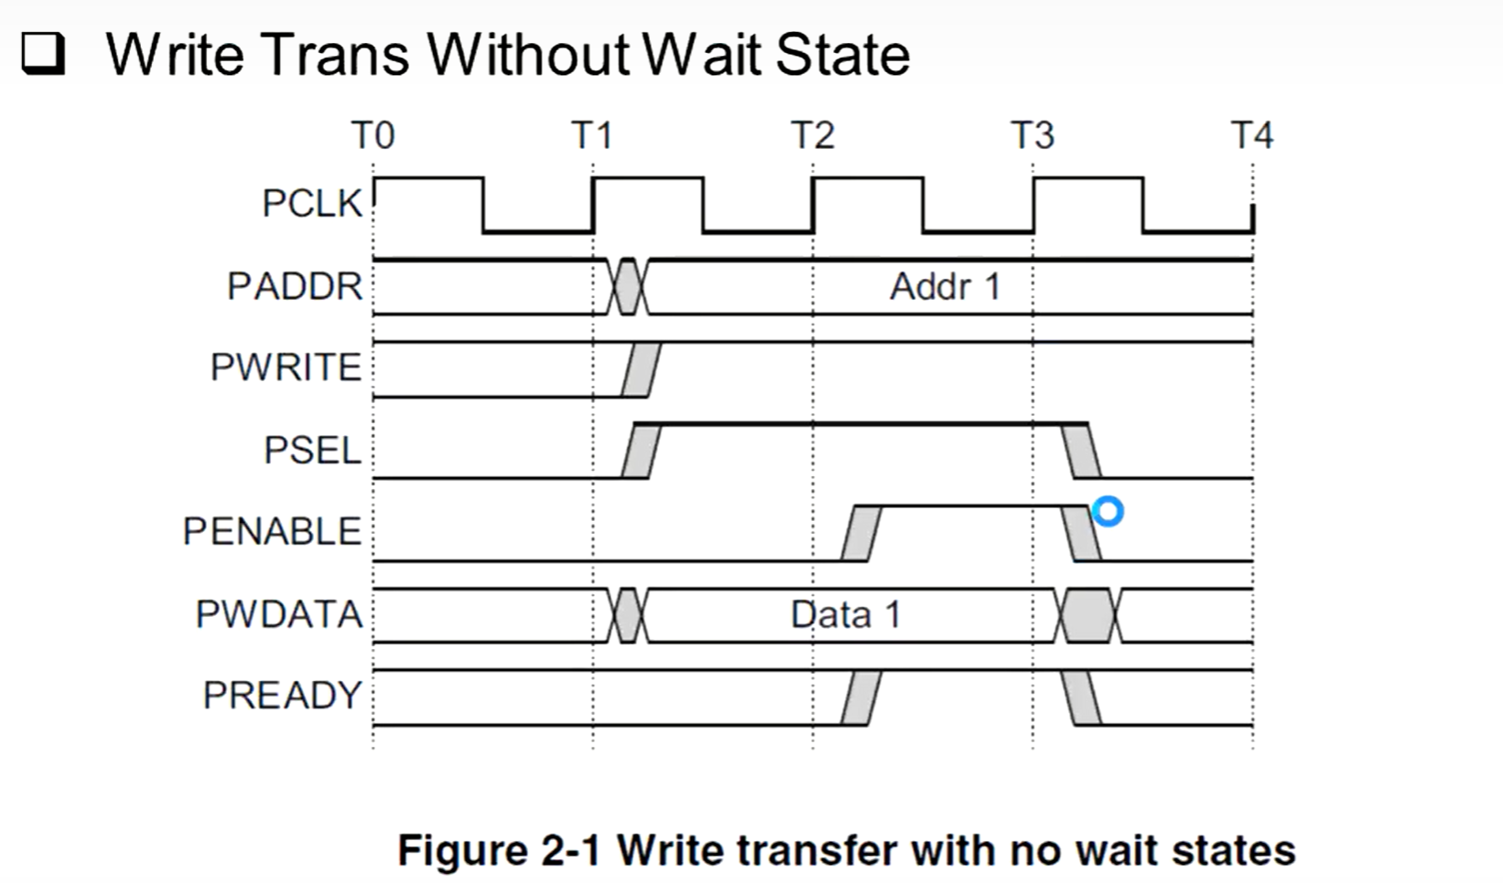
APB 訊號
PCLK : clock
PADDR : address
PWRITE : 讀寫控制訊號 寫為 1, 讀為 0
PSEL : SELECT
PENABLE : master 就緒 (必須比 PSEL 晚一個週期)
PWDATA : write時的BUS
PRDATA : read時的 BUS
PREADY : slave就緒

Slide 5
Write trans without wait state
當write時， 紅色框為 master 控制訊號 藍色框為 slave 控制訊號
當 PSEL, PENABLE, PREADY 三者同時為 1 時 開始進行寫入 操作

Slide 6
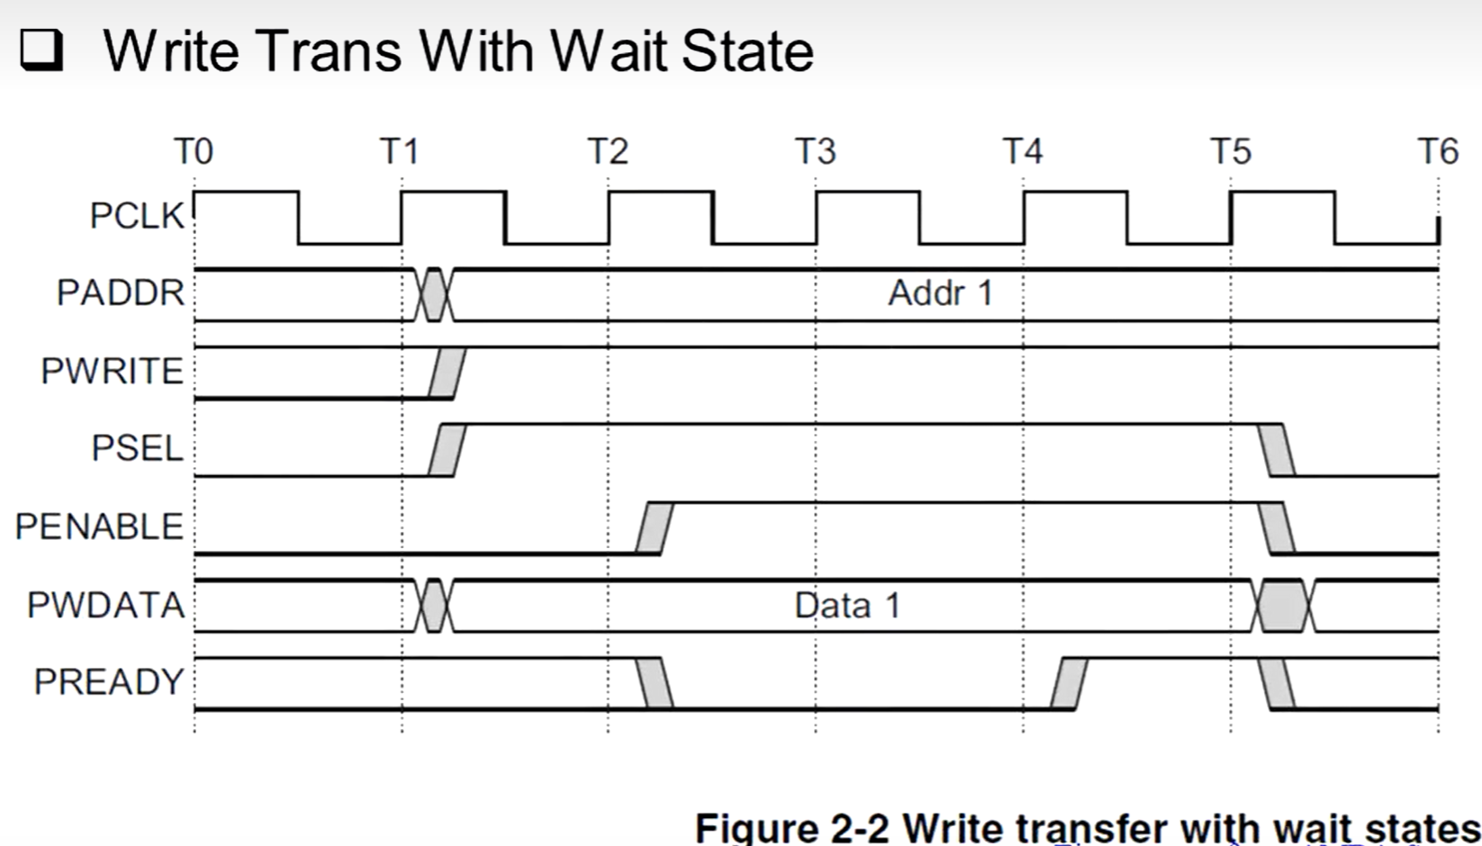
Write trans with wait state
當write時， 紅色框為slave還未就緒 (wait state)
等到 PREADY 為 1 時， 才開始寫入

Slide 7
Write trans with wait state
當write時， 紅色框為slave還未就緒 (wait state)
等到 PREADY 為 1 時， 才開始寫入

Slide 8
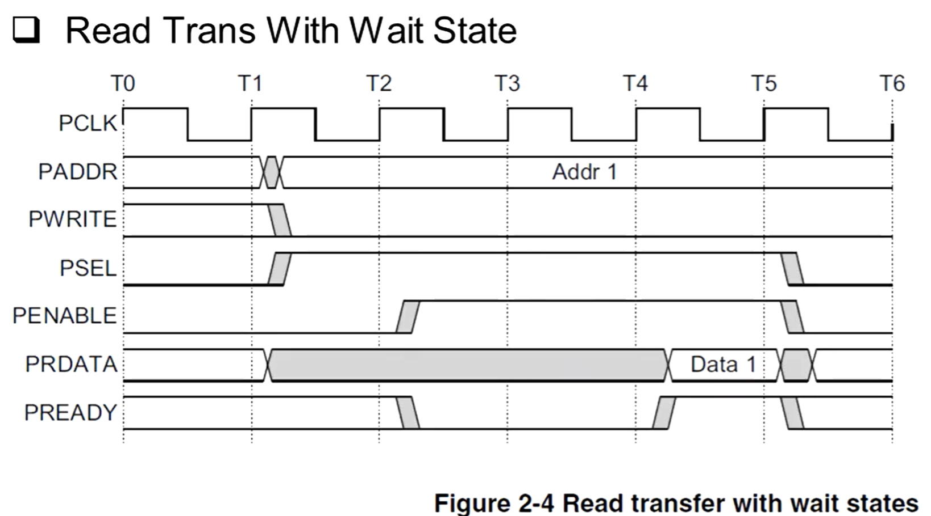
Read trans with wait state
當Read時， 紅色框為 master 控制訊號 藍色框為 slave 控制訊號
綠色框為slave還未就緒 (wait state)
當 PSEL, PENABLE, PREADY 三者同時為 1 時 開始進行讀取操作

Slide 9
Chapter 2
AHB

Slide 10
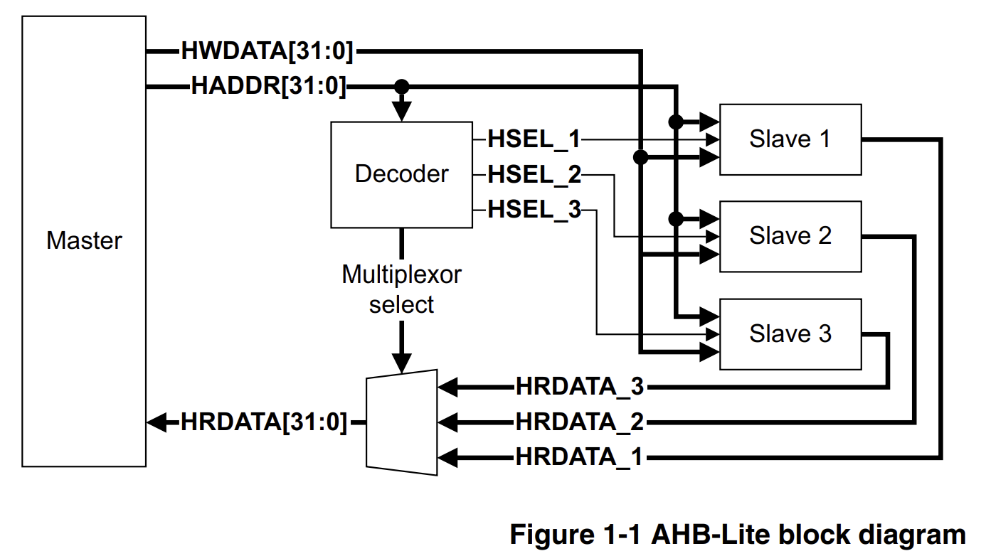
AHB introduction (1/)
AHB-lite block diagram
AHB-Lite master
AHB-Lite slave
Decoder
Multiplexor

Slide 11
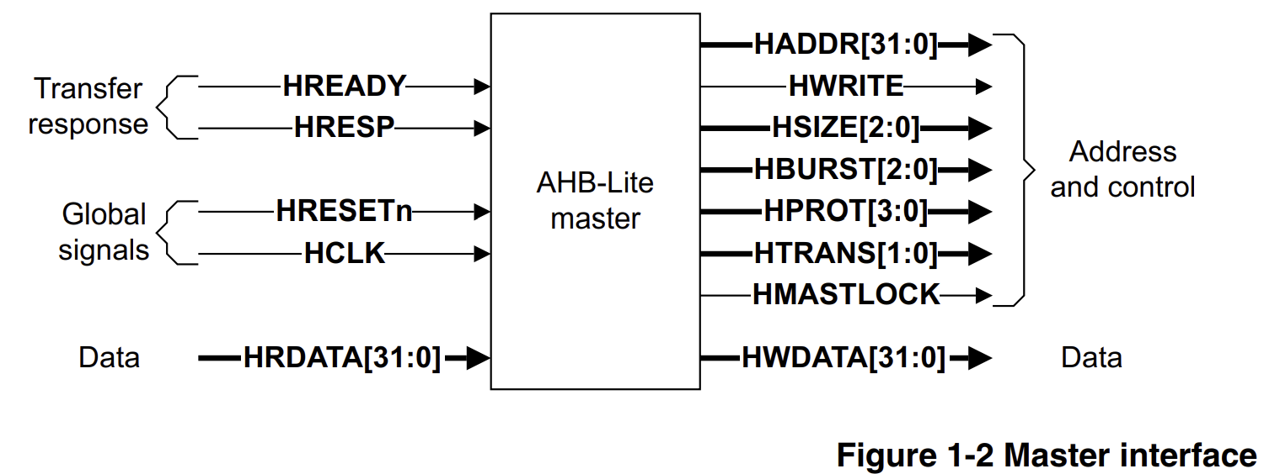
AHB introduction (2/)
AHB-Lite master
分成
Global: clk & reset
Address phase: 由 address & control 組成
Data phase: 由 data & transfer response 組成

Slide 12
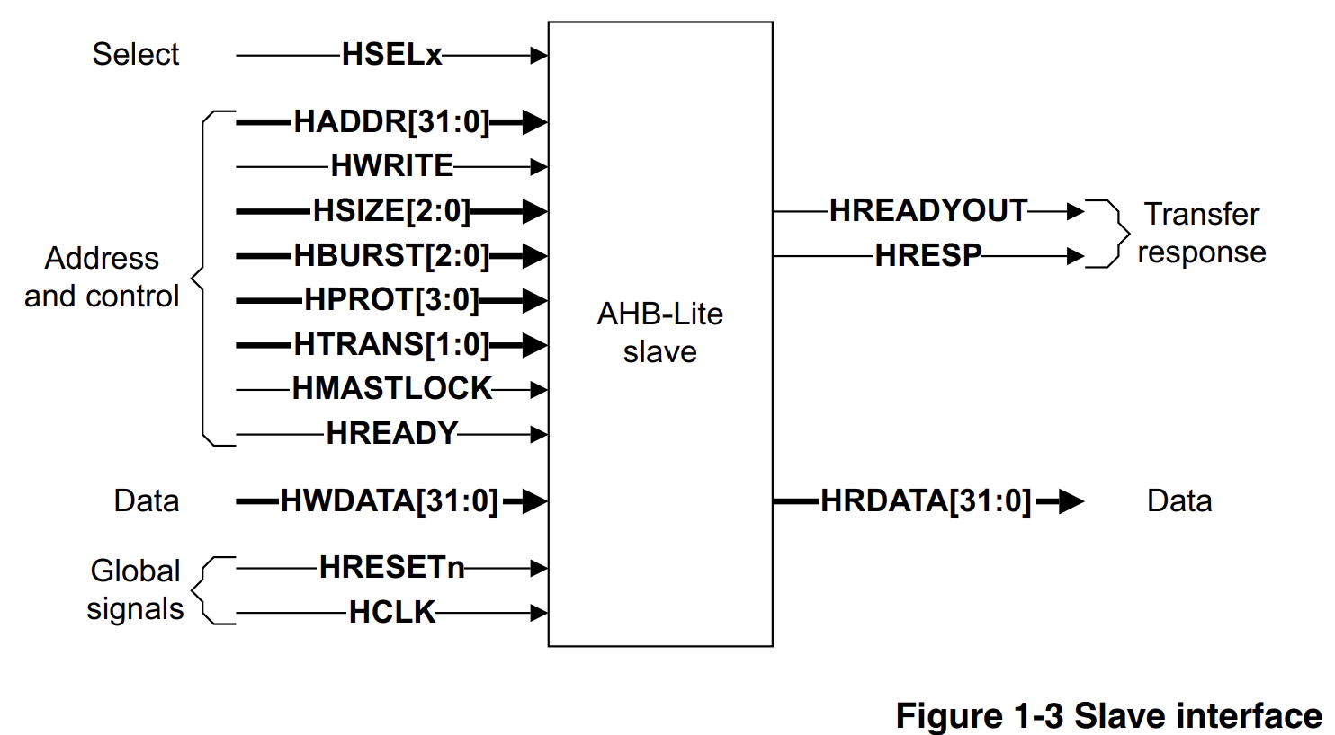
AHB introduction (3/)
AHB-Lite slave
分成
Global: clk & reset
Address phase: 由 address & control 組成
Data phase: 由 data & transfer response 組成

Slide 13
AHB introduction (4/)
Decoder
將 HADDR 解碼，產生各 slave 的 HSEL 信號
Multiplexor (MUX)
單 master 多 slave
MUX 把各 slave 的 HRDATA, HRESP 選擇後輸出到 master
MUX 把各 slave 的 HREADY_OUT 選擇後輸出到 master / slave
多 master 多 slave
單層（Single-Layer，匯流排仲裁器 bus arbiter）
MUX 將每個 master 的 address/control 訊號輸出到 slave
MUX 將每個 slave 的 hrdata、hresp 選擇後輸出到 master
MUX 將每個 slave 的 hready_out 選擇後輸出到 master/slave
多層（Multi-Layer，匯流排矩陣 bus matrix）

Slide 14
AHB Signal Descriptions (1/)
Global signal
Master signal
Slave signal
Decoder signal
Multiplexor signal

